Slide 1




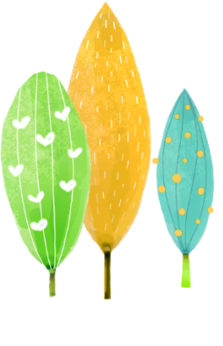




UBND QUẬN DƯƠNG KINH
TRƯỜNG TIỂU HỌC ANH DŨNG
TOÁN
Bài 5: Mấy và mấy (tiết 2)

Slide 2
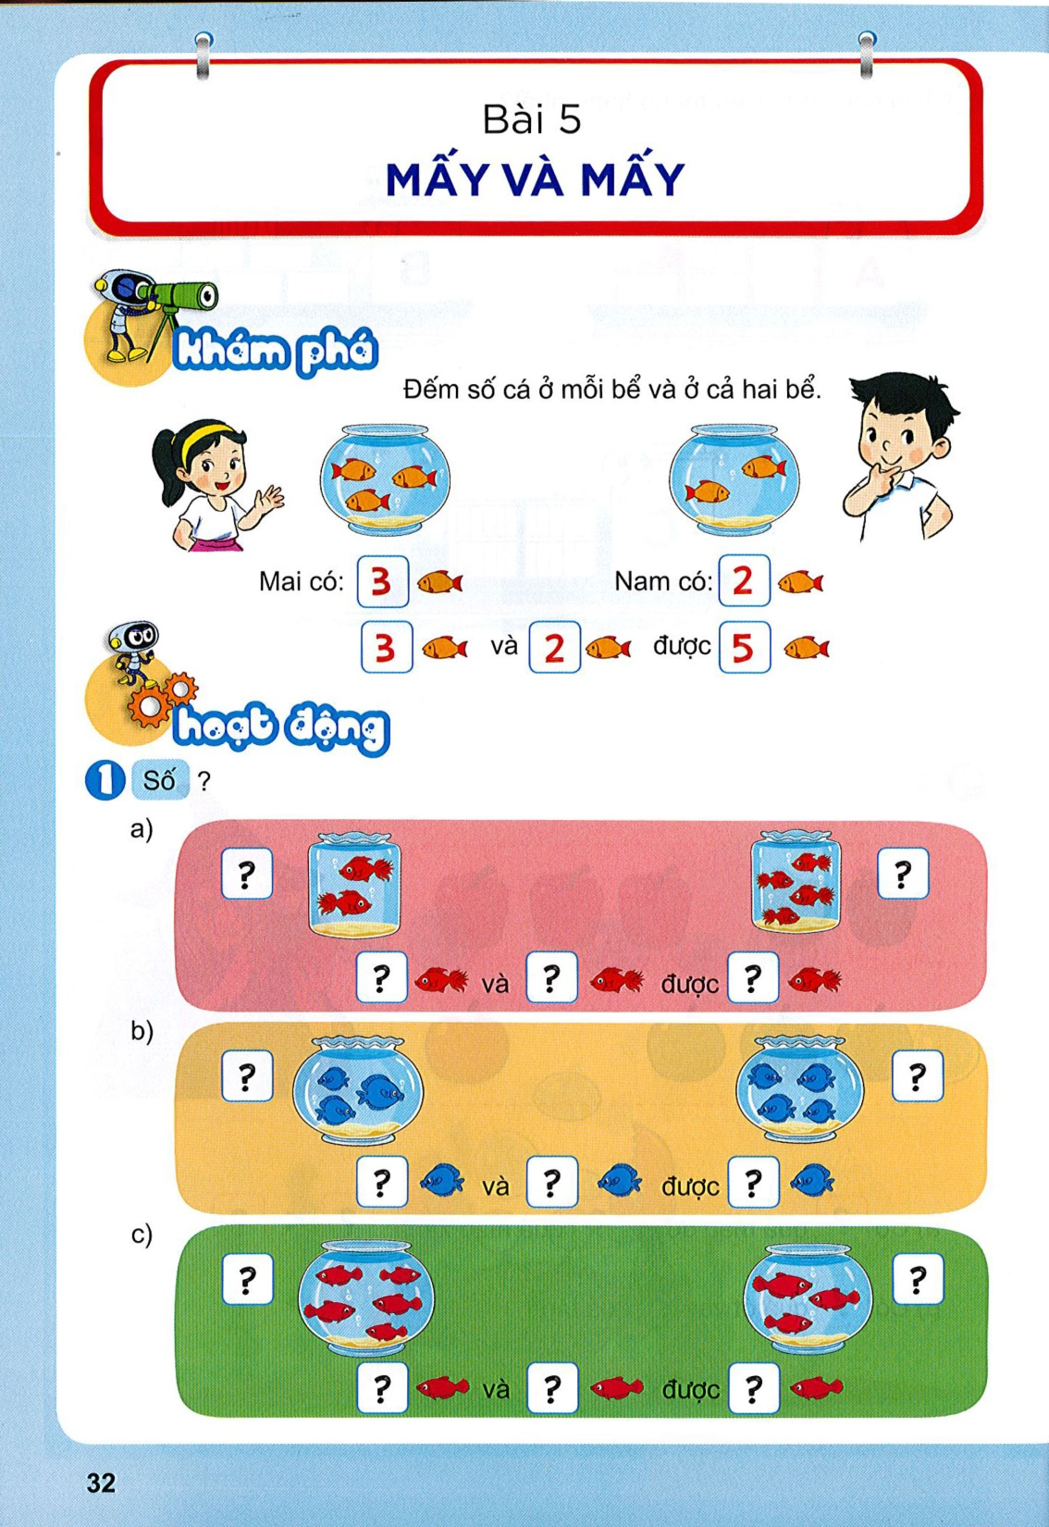

Slide 3
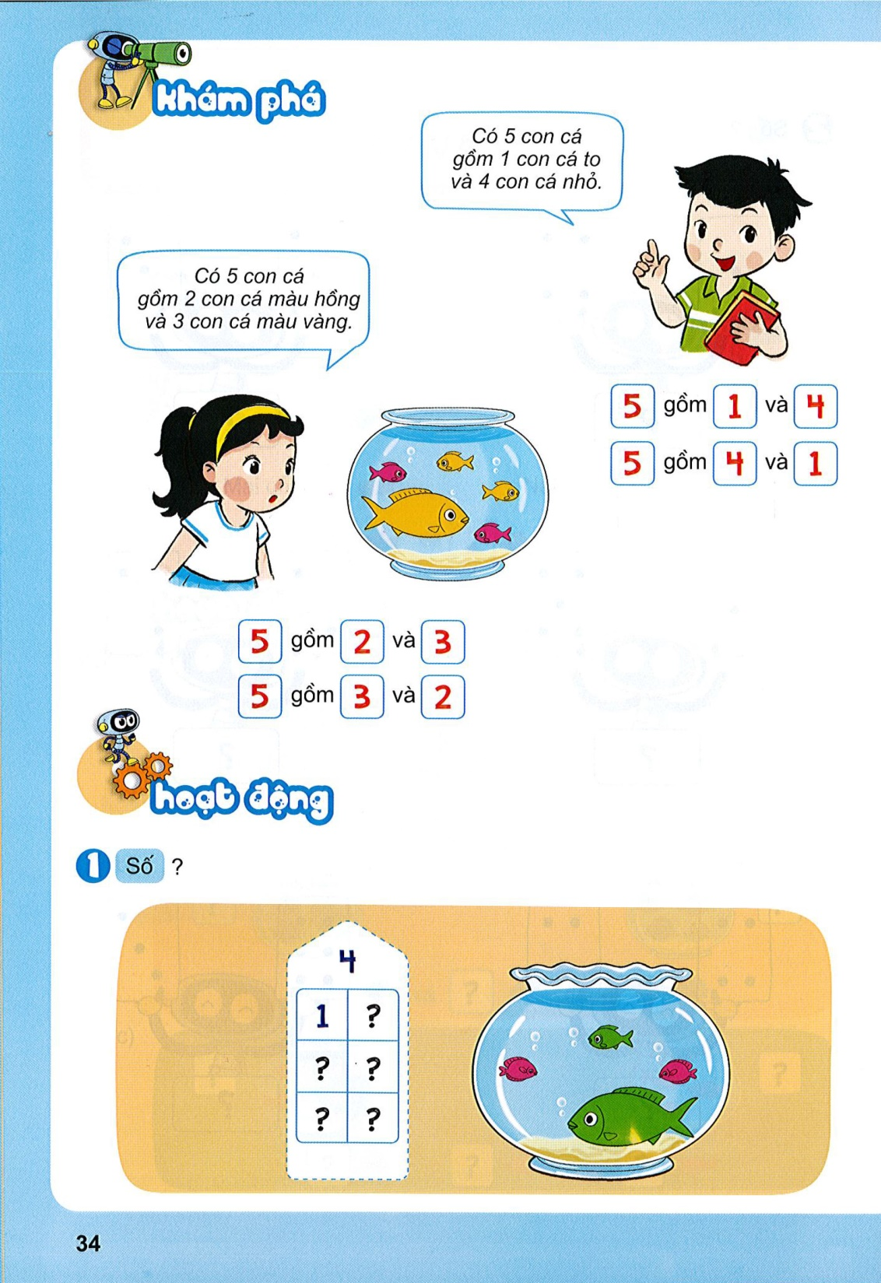
5
gồm
1
4
và
5
gồm
4
1
3
và
5
gồm
2
và
5
gồm
3
2
và

Slide 5
1
Số?
3
2
2
3
1

Slide 6
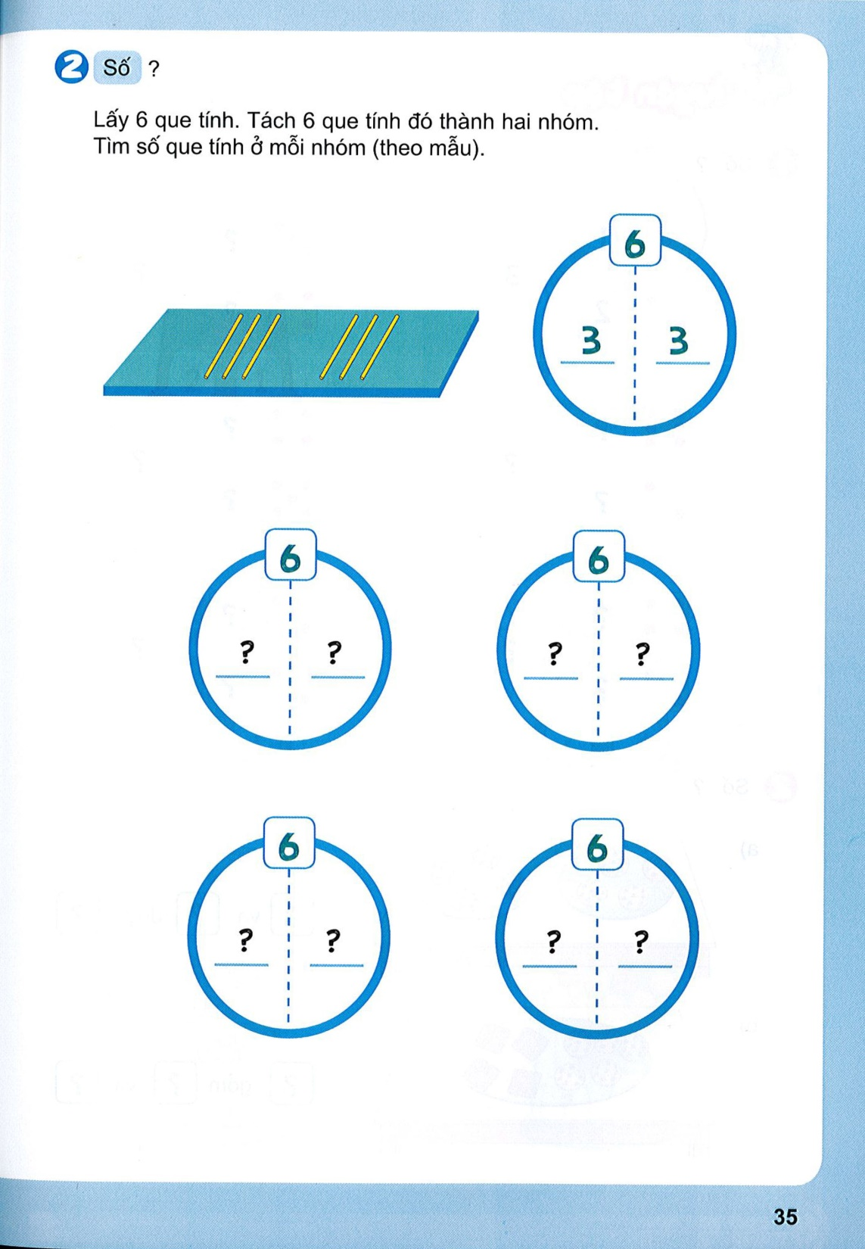
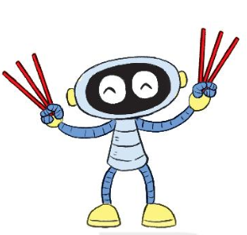
2
Số?
Laáy 6 que tính. Taùch 6 que tính ñoù thaønh hai nhoùm.
Tìm soù que tính ôû moãi nhoùm (theo maãu).

Slide 7
1
5
5
1
2
4
4
2

